Slide 1




IMPLEMENTACIÓN DE UN CHATBOT INTELIGENTE PARA LA ORIENTACIÓN Y FORMALIZACIÓN DE MICRO Y PEQUEÑAS EMPRESAS
Proyecto Final - MIA-302 Procesamiento de Lenguaje Natural
Grupo 06 - Sección A
Phd. Wester Zela
Martín Verástegui Ponce
Vicente Raúl Tapia Díaz
Sergio Zambrano Jove
2025-2

Slide 2

El 95% de las empresas en el Perú son MYPE
La informalidad empresarial supera el 70%.
La formalización mejora el acceso a crédito, mercados y protección social.
Contribuye a la productividad, empleo y recaudación fiscal.

Slide 3

El Programa Nacional Tu Empresa, adscrito al Ministerio de la Producción, es una política pública orientada a impulsar la formalización, el crecimiento y la consolidación de las micro y pequeñas empresas (MYPE) en el Perú.

Slide 4
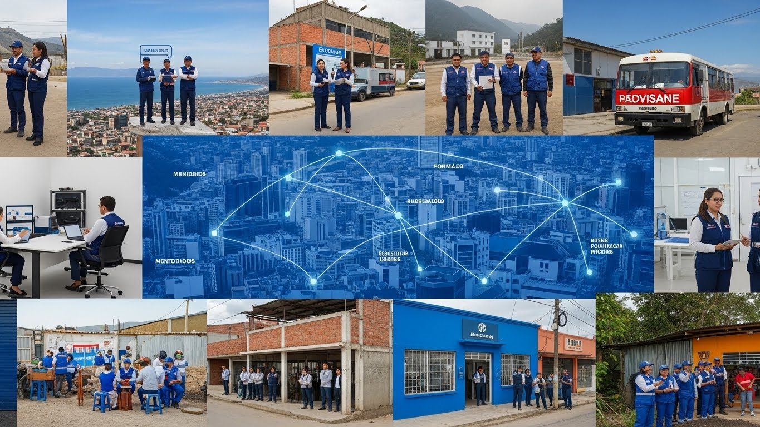
Según reportes institucionales del sector Producción en los últimos años:
Más de 500 mil emprendedores y MYPE atendidos a nivel nacional desde la creación del programa.
Decenas de miles de empresas formalizadas con acompañamiento directo del programa.
Cientos de miles de asesorías empresariales brindadas (presenciales y virtuales).
Red nacional de CDE con cobertura en Lima y la mayoría de regiones del país.
Fuerte énfasis en formalización con enfoque territorial, llegando a zonas con alta informalidad.

Slide 5
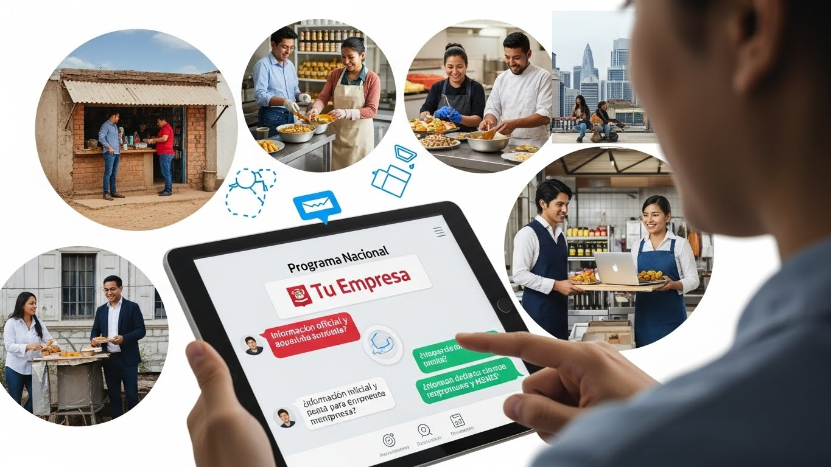
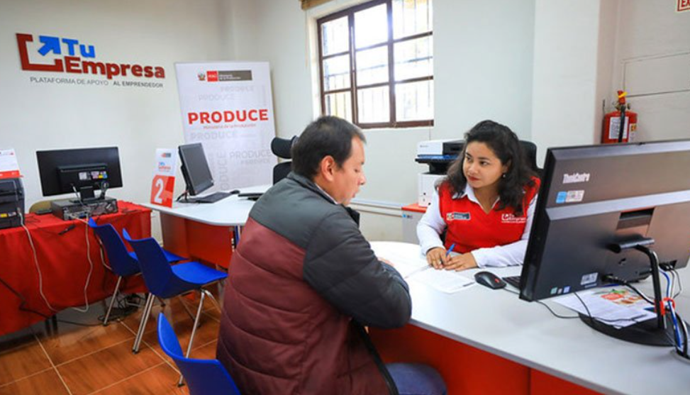
OBJETIVO
Facilitar el acceso a información oficial y asesoría inicial del Programa Nacional Tu Empresa a través de un chatbot inteligente, reduciendo barreras de información, tiempos de atención y costos para emprendedores y MYPE a nivel nacional.

Slide 6
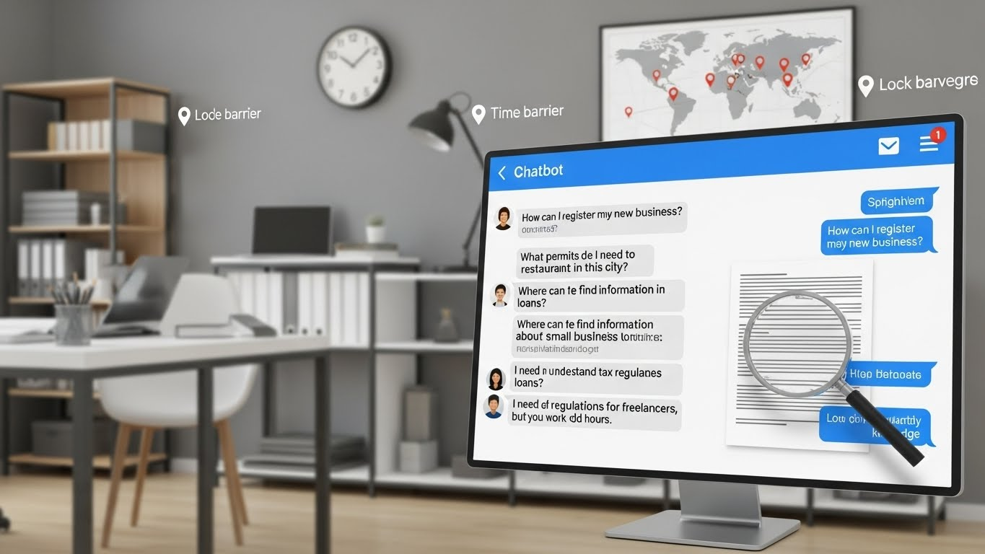

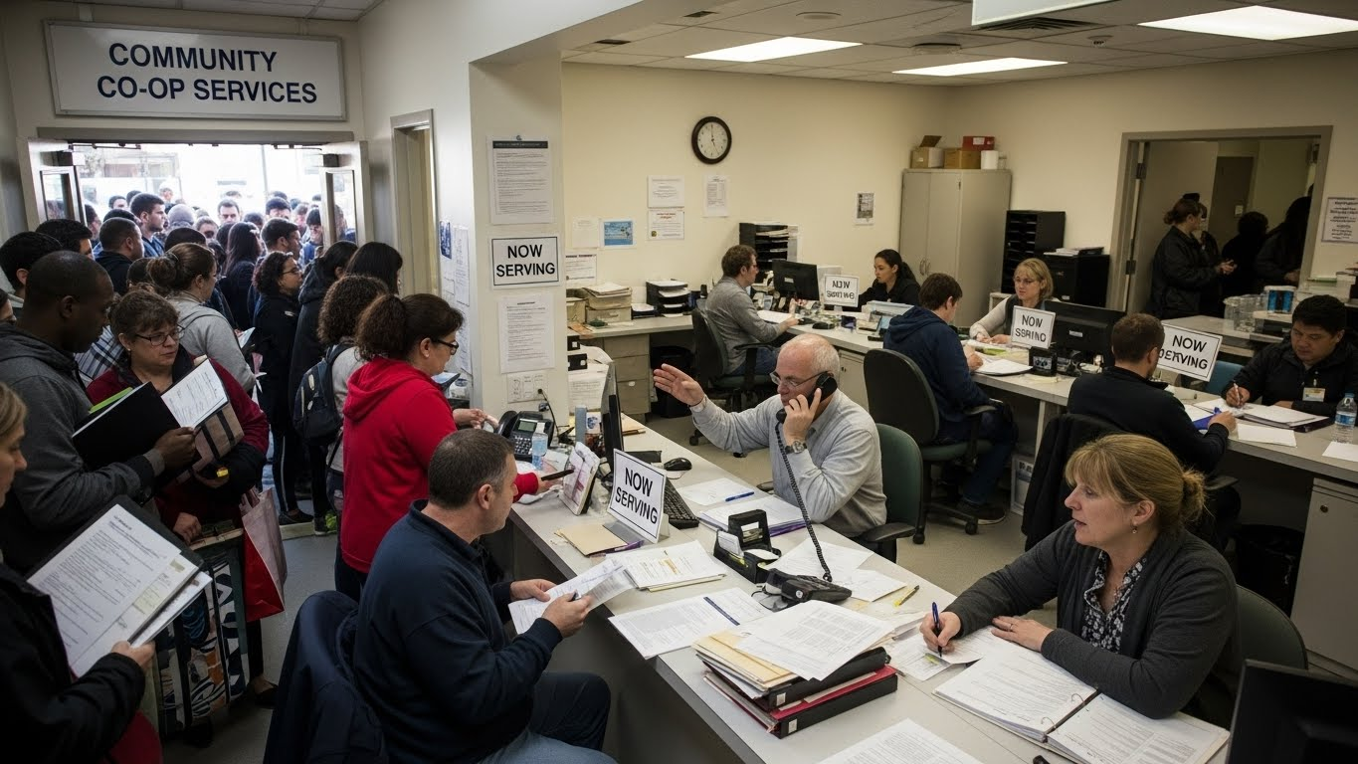
Justificación de la implementación
La implementación del chatbot se justifica por:
La alta demanda de orientación empresarial
El elevado nivel de informalidad
Las limitaciones de atención presencial y telefónica del programa.
Muchos emprendedores requieren información inmediata sobre trámites, servicios y beneficios, pero enfrentan barreras de tiempo, ubicación geográfica y desconocimiento normativo.

Slide 7

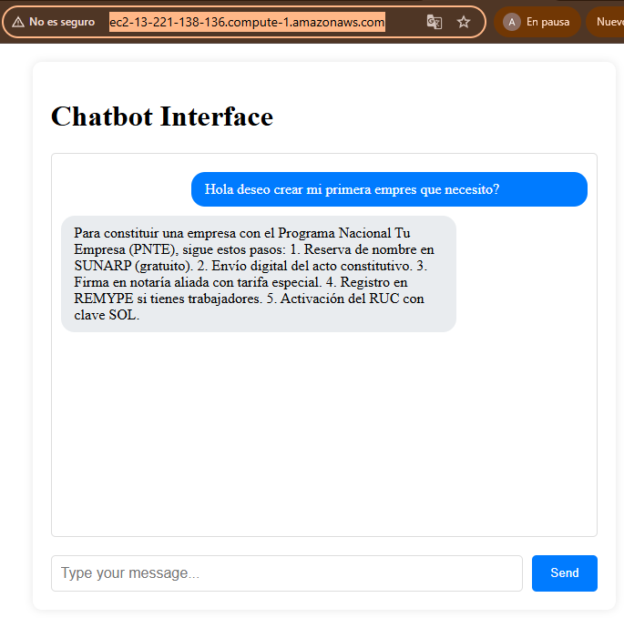
Finetunning

Slide 8
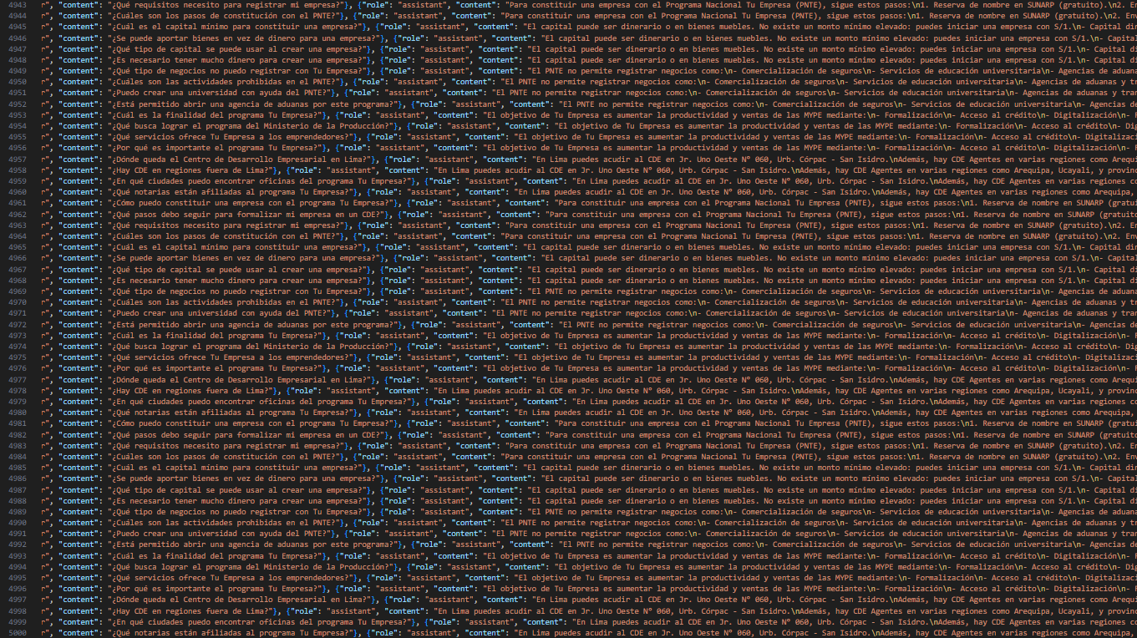
Data 5000 filas

Slide 9
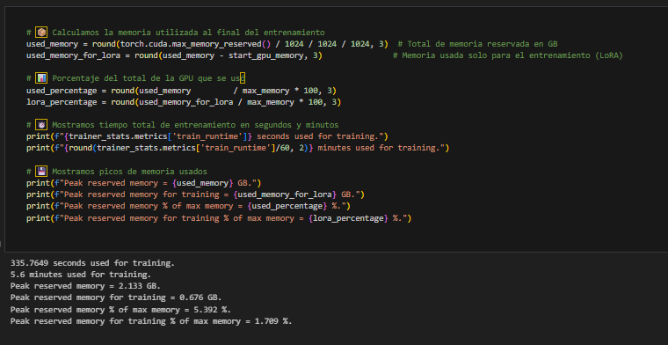

Slide 10
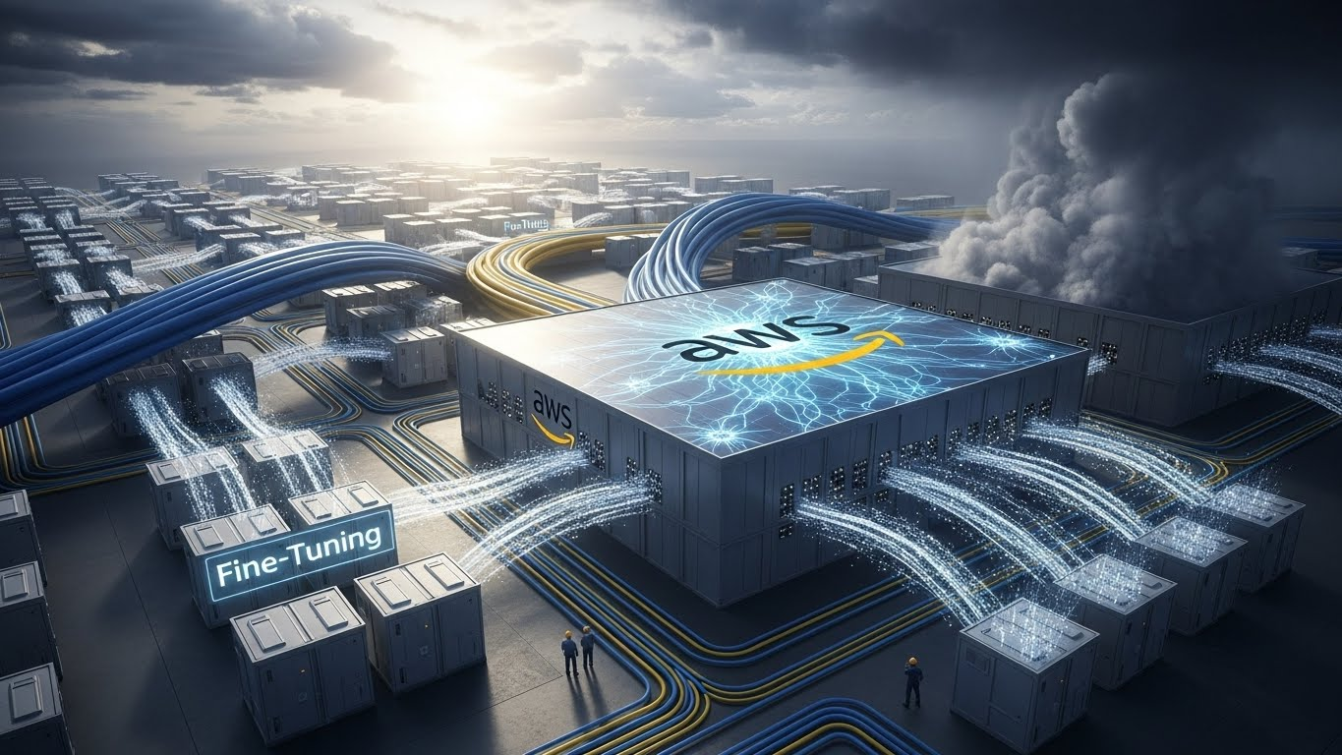
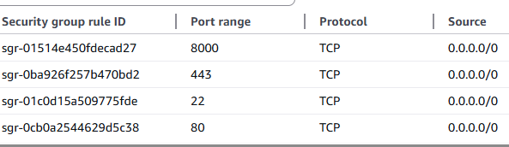
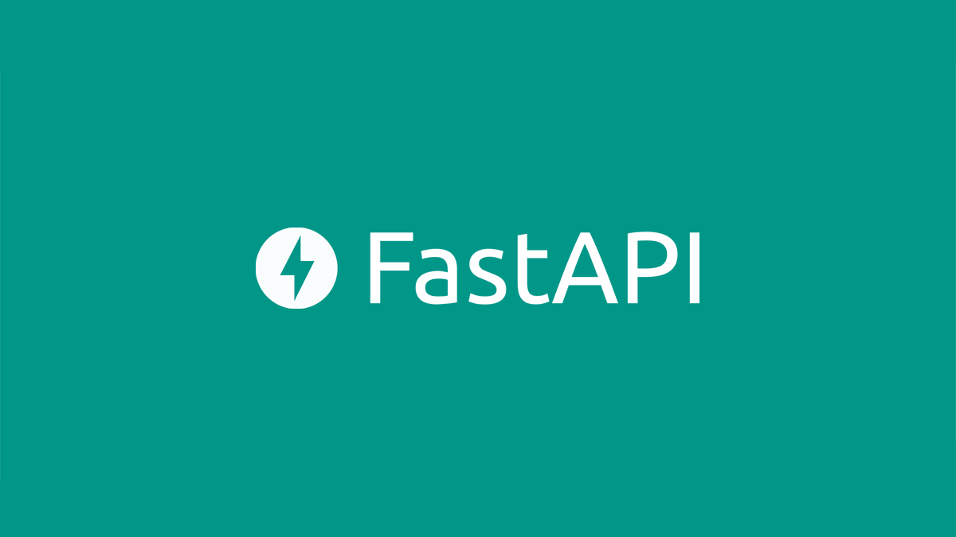
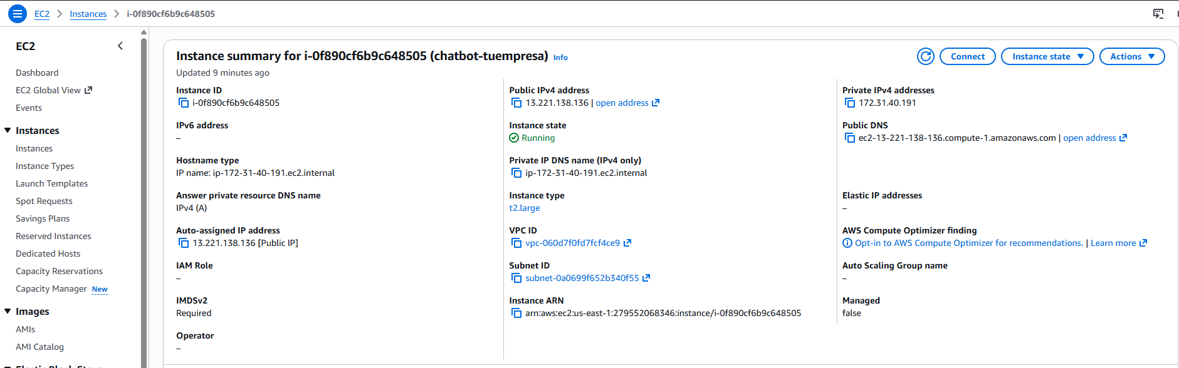
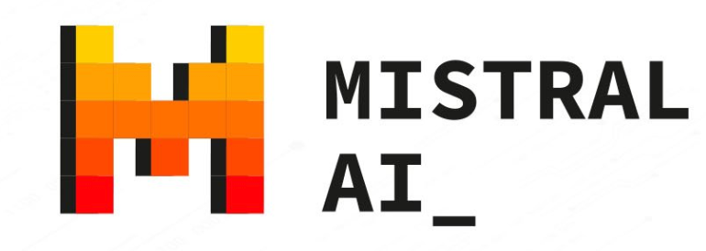
AWS EC2 – t2.large
CPU: 2 vCPU
RAM: 8 GB
Arquitectura: x86_64
Tipo: Burstable (usa CPU)

Slide 11
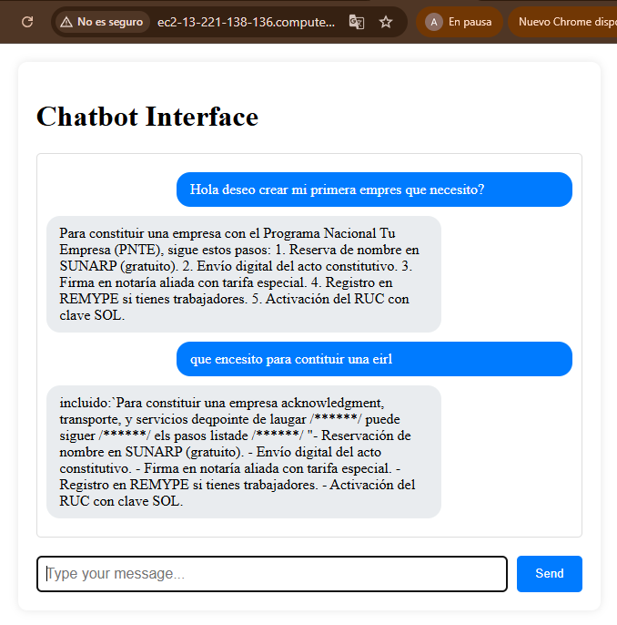
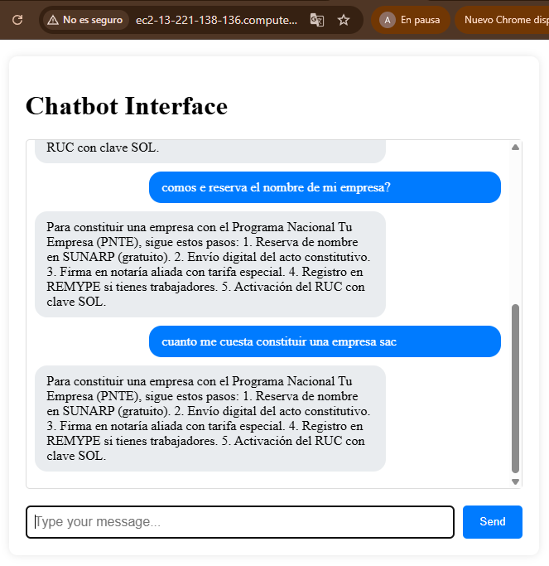
http://ec2-13-221-138-136.compute-1.amazonaws.com/

Slide 12
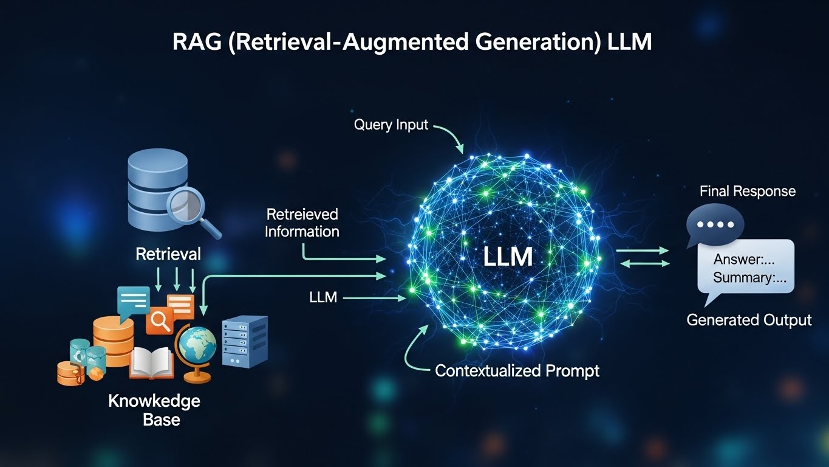

Slide 13
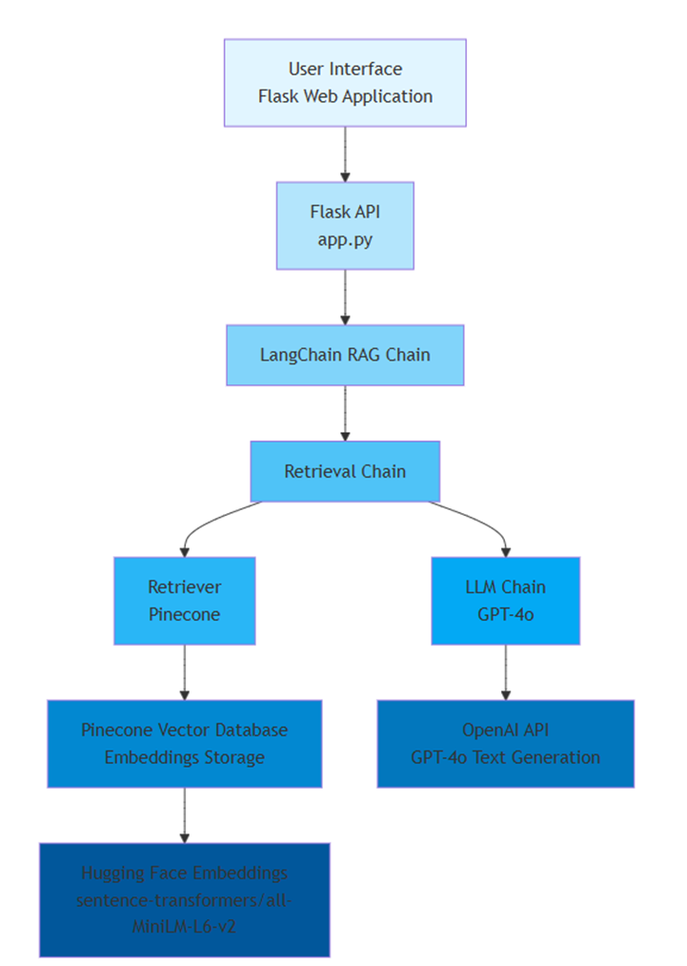
Arquitectura:

Slide 14
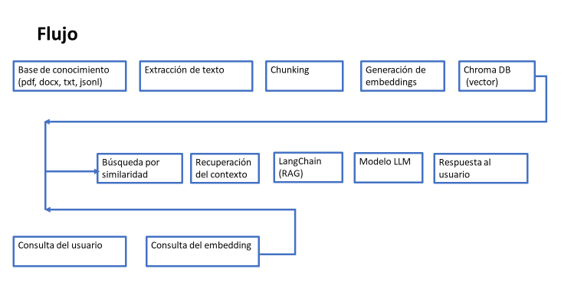

Slide 15
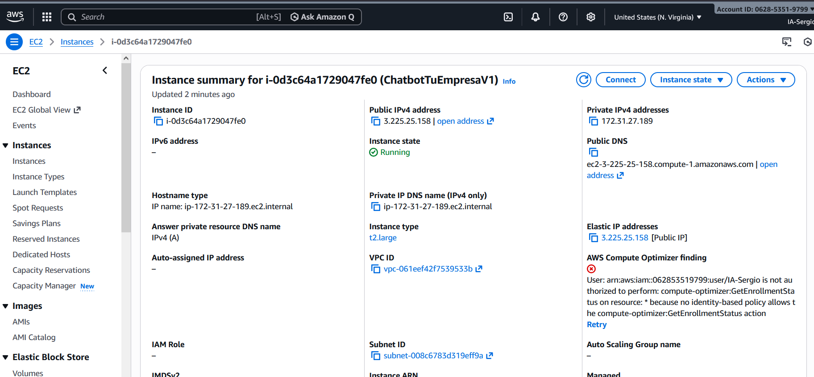
http://3.225.25.158/
http://ec2-3-225-25-158.compute-1.amazonaws.com/
Despliegue de la aplicación:

Slide 16
Conclusiones:
El chatbot consolida y democratiza el acceso a información oficial
La implementación del chatbot permite centralizar la información normativa, operativa y de servicios del Programa Nacional Tu Empresa, facilitando que emprendedores y MYPE accedan a orientación confiable de manera rápida, clara y continua, sin depender exclusivamente de canales presenciales o telefónicos.
La arquitectura RAG mejora la precisión y trazabilidad de las respuestas
El uso de una arquitectura de Retrieval-Augmented Generation garantiza que las respuestas se basen en documentos oficiales previamente indexados, reduciendo el riesgo de desinformación y permitiendo identificar las fuentes que respaldan cada respuesta cuando existe evidencia suficiente.
La automatización incrementa la eficiencia institucional
El chatbot contribuye a descongestionar los canales tradicionales de atención del programa, permitiendo que el personal especializado se concentre en casos complejos, mientras que las consultas frecuentes y repetitivas son atendidas de forma automática.

Slide 17
Conclusiones:
La inclusión de OCR amplía significativamente la cobertura documental
La incorporación de OCR permite aprovechar documentos escaneados que antes no eran accesibles para búsquedas semánticas, ampliando el universo de información utilizable y fortaleciendo la base de conocimiento del chatbot.
El sistema es escalable y sostenible en el tiempo
Gracias a la indexación incremental y al uso de tecnologías abiertas, el chatbot puede actualizarse fácilmente con nuevos documentos, adaptarse a cambios normativos y escalar su capacidad sin requerir una reestructuración completa del sistema.

Slide 18
Próximos pasos
Puesta en producción del chatbot en el Ministerio de la Producción
  Desplegar el chatbot del Programa Nacional Tu Empresa como un servicio digital estable, seguro y accesible para la ciudadanía, integrándolo a la infraestructura tecnológica del Ministerio de la Producción.
Desarrollo de un agente integrado con WhatsApp
  Extender el alcance del chatbot mediante un agente conversacional integrado a WhatsApp, permitiendo que emprendedores y MYPE realicen consultas desde el canal digital más utilizado en el país.

